Slide 1
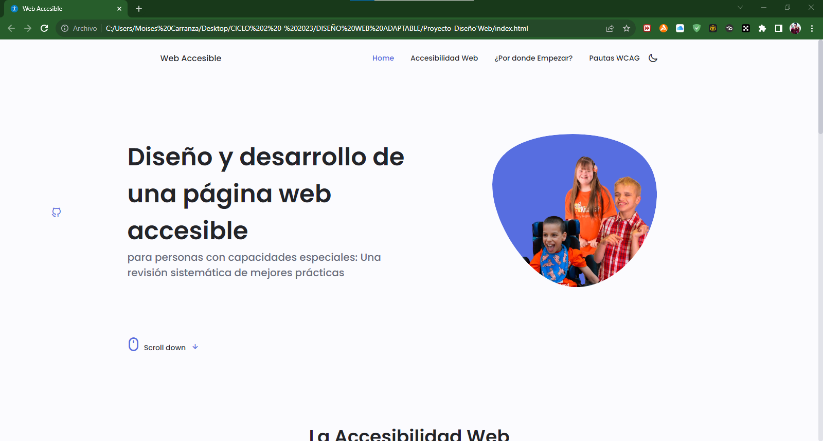
"PROPUESTA DE DISEÑO Y DESARROLLO DE UNA PÁGINA WEB ACCESIBLE PARA PERSONAS CON CAPACIDADES ESPECIALES: UNA REVISIÓN SISTEMÁTICA DE MEJORES PRÁCTICAS."

Slide 2
INTRODUCCIÓN
El presente trabajo se enmarca en la propuesta de diseño y desarrollo de una página web accesible para personas con capacidades especiales, con un enfoque centrado en realizar una revisión sistemática de las mejores prácticas en este ámbito. La accesibilidad web se presenta como un pilar fundamental en la sociedad contemporánea, buscando garantizar que todas las personas, independientemente de sus capacidades, puedan interactuar de manera efectiva con los sitios web. A pesar de los avances tecnológicos, persiste una brecha considerable en la accesibilidad de estas plataformas para individuos con discapacidad, lo que se convierte en el núcleo del problema abordado en esta investigación.

Slide 3
CAPITULO I
1.0 EL PROBLEMA
1.1 Titulo descriptivo del proyecto
"Propuesta de Diseño y desarrollo de una página web accesible para personas con capacidades especiales: Una revisión sistemática de mejores prácticas."
1.2 Planteamiento del problema.
La accesibilidad web se erige como un pilar fundamental en la sociedad contemporánea, garantizando que todas las personas, independientemente de sus capacidades, puedan interactuar de manera efectiva con los sitios web. A pesar de los notables avances tecnológicos, persiste una brecha considerable en la accesibilidad de estas plataformas para individuos con discapacidad.

Slide 4
CAPITULO I
1.3 Enunciado del problema.
El problema que se aborda en esta investigación es la falta de diseño y desarrollo de páginas web accesibles para personas discapacitadas. A pesar de los avances tecnológicos, muchas páginas web no están diseñadas ni desarrolladas teniendo en cuenta las necesidades específicas de este grupo de usuarios, lo que limita su acceso y uso efectivo de los sitios web.
Esta falta de accesibilidad web tiene un impacto negativo en la calidad de vida de las personas con discapacidad, ya que se ven excluidas de la información, servicios y oportunidades disponibles en línea. Además, también afecta su autonomía, independencia y participación social.

Slide 5
CAPITULO I
1.4 Justificación.
Esta investigación se fundamenta en la necesidad imperante de abordar la carencia en el diseño y desarrollo de páginas web accesibles para personas con discapacidad. A pesar de los avances tecnológicos y la creciente importancia de la inclusión digital, numerosas páginas web aún no se ajustan a los estándares de accesibilidad cruciales para asegurar que todas las personas puedan acceder y utilizar los sitios web de manera efectiva.
La ausencia de accesibilidad web para personas con discapacidad conlleva consecuencias significativas en su calidad de vida y participación en la sociedad. Estas personas quedan excluidas de información, servicios y oportunidades en línea, restringiendo su autonomía e independencia.

Slide 6
CAPITULO I
1.5 Delimitaciones.
1.5.1 Espacial.
La presente investigación se desarrolló en la ciudad de San Miguel, específicamente en el municipio de Quelepa.
1.5.2 Temporal.
El tiempo estipulado para el desarrollo de la presente investigación es un lapso de 6 meses desde su planteamiento inicial en el mes de julio hasta su publicación en diciembre del presente año.

Slide 7
CAPITULO I
1.5.3 Teórica.
La propuesta de diseño y desarrollo de una página web accesible para personas con discapacidad se fundamenta en una perspectiva que reconoce la importancia de la accesibilidad digital como un derecho fundamental y una responsabilidad ética en la sociedad contemporánea. Esta delimitación teórica se apoya en varias teorías científicas que proporcionan el marco conceptual necesario para comprender y abordar el objeto de estudio.

Slide 8
CAPITULO I
1.6 Objetivos
1.6.1 Objetivo general.
• Desarrollo de una propuesta integral de una página web accesible que cumpla con los estándares de accesibilidad web, promoviendo la inclusión y participación plena de personas con capacidades especiales.
1.6.2 Objetivos específicos.
Identificar las buenas prácticas para mejorar la navegación en sitios web accesibles para personas con capacidades especiales, centrándose en aspectos como la navegación, la presentación de contenido y la interacción.

Slide 9

CAPITULO II
2.0 FUNDAMENTACIÓN TEÓRICA

Slide 10
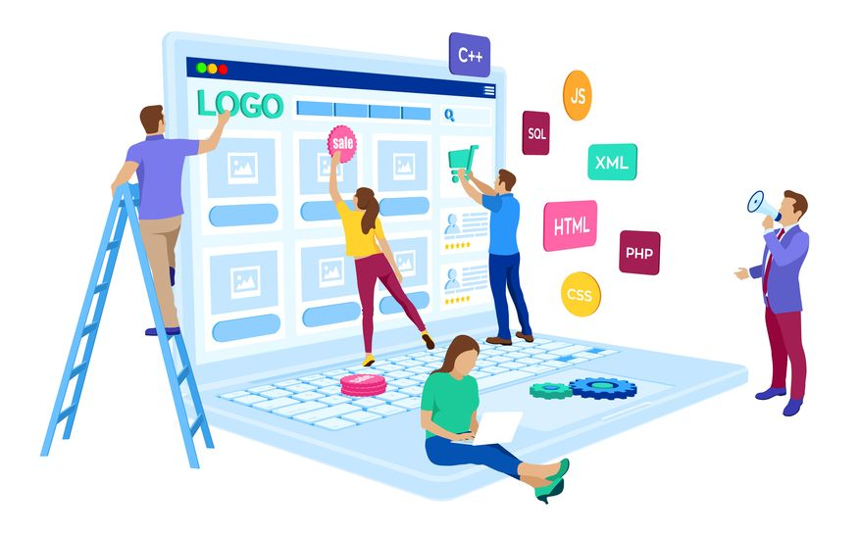
Que es un sitio web
Un sitio web es, básicamente, un espacio digital en Internet con información que todo el mundo puede obtener online.
Todo sitio web está constituido por contenido en distintos formatos: texto, fotos, videos, etc.

Slide 11
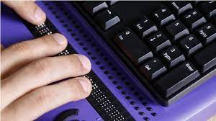

Accesibilidad web
la Accesibilidad web, considera todas las herramientas y tecnologías para el acceso de todas y todos, con foco en las personas con discapacidad, generando que puedan percibir, comprender navegar e interactuar con la web. Considerando para ello a toda la comunidad con discapacidad sensorial (auditiva y visuales), cognitiva, neurológica, física y de producción oral o del habla.

Slide 12
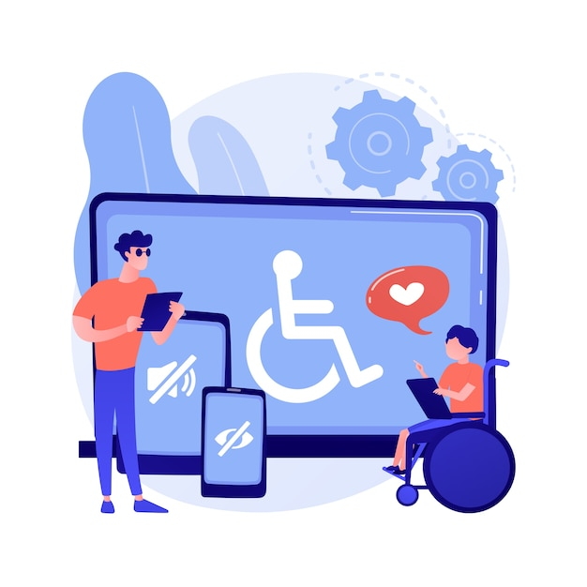
¿Qué es la accesibilidad web?
El concepto de accesibilidad se entiende “como el conjunto de características que debe disponer un entorno, producto o servicio para ser utilizable en condiciones de confort, seguridad e igualdad por todas las personas, independientemente de sus capacidades técnicas, cognitivas o físicas”
A partir de este concepto nace la accesibilidad web que trata aspectos relacionados con la codificación y la presentación de información en el diseño de un sitio web.

Slide 13
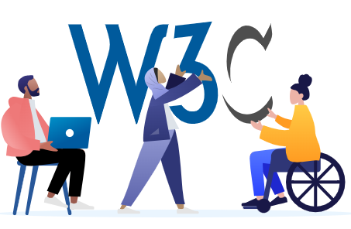
Las Pautas de Accesibilidad al Contenido Web (WCAG 2.0)
La W3C es una organización internacional que trabaja en el desarrollo de estándares web, y que recibe el apoyo de la industria y los gobiernos del mundo. En 1997 se funda La iniciativa de Accesibilidad a la Web del W3C (WAI).
Entre sus áreas de trabajo se encuentran:
Asegurar que las tecnologías web den soporte a la accesibilidad
Desarrollar pautas de accesibilidad
•Desarrollar materiales para la educación y difusión

Slide 14
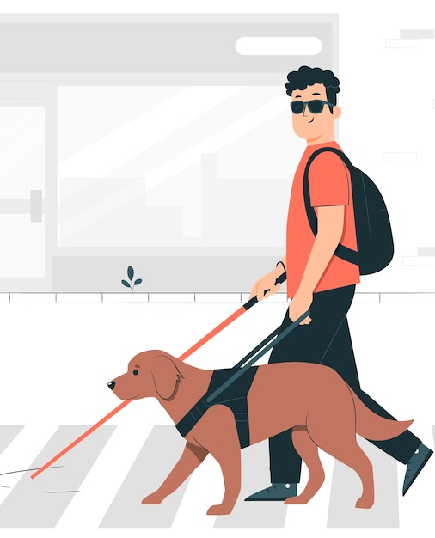
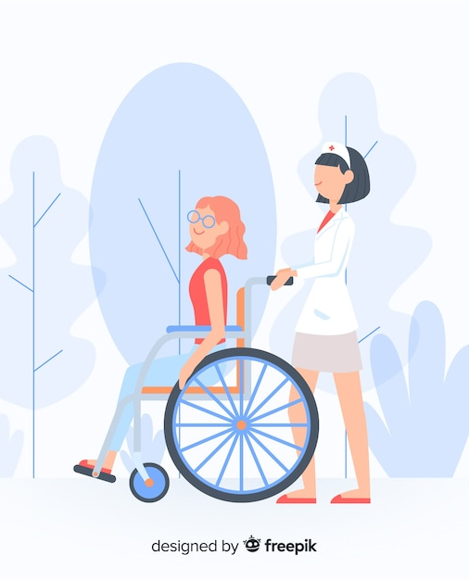

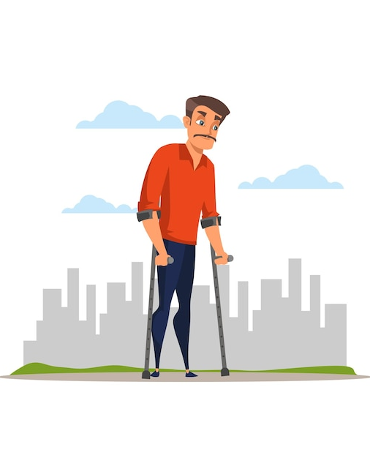



Tipos de Discapacidades

Slide 15
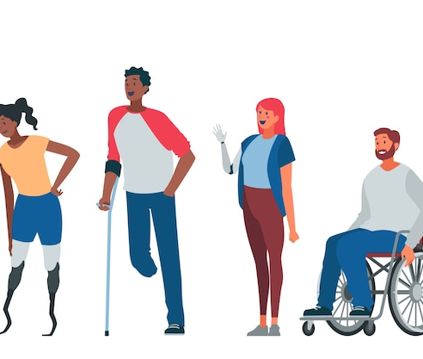

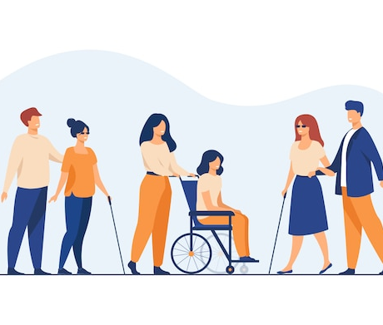
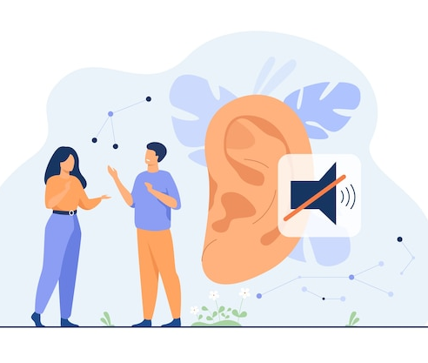
Discapacidad Física
Discapacidad Intelectual
Discapacidad Múltiple
Discapacidad Auditiva

Slide 16
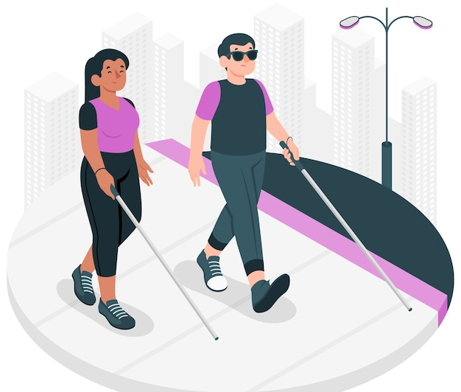



Discapacidad Visual
Discapacidad Sensorial
Discapacidad Mental
Discapacidad Psicosocial

Slide 17
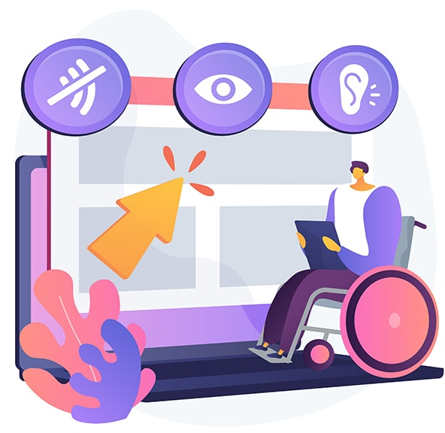


Necesidades Especiales

Slide 18
Accesibilidad web
Subtítulos y transcripciones
Navegación intuitiva
Compatibilidad con dispositivos de asistencia
Formularios y elementos interactivos accesibles
Instrucciones claras y sencillas
Compatibilidad con navegadores y dispositivos diversos
Adaptabilidad de contenido

Slide 19




Tecnologías de Asistencia

Slide 20
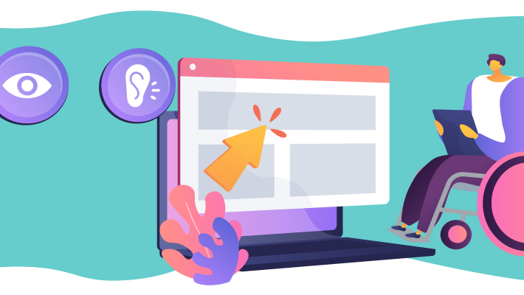
Beneficios de la accesibilidad
• Aumentar el número de visitantes potenciales.
• Potenciar la usabilidad del proyecto web.
• Cumplir con los requisitos web, permitiendo posicionar nuestra página en cualquier navegador.
• Mejorar la eficiencia y el tiempo de carga.
• Reducir costes de mantenimiento y desarrollo web.

Slide 21

Prácticas para crear un sitio accesible

Slide 22
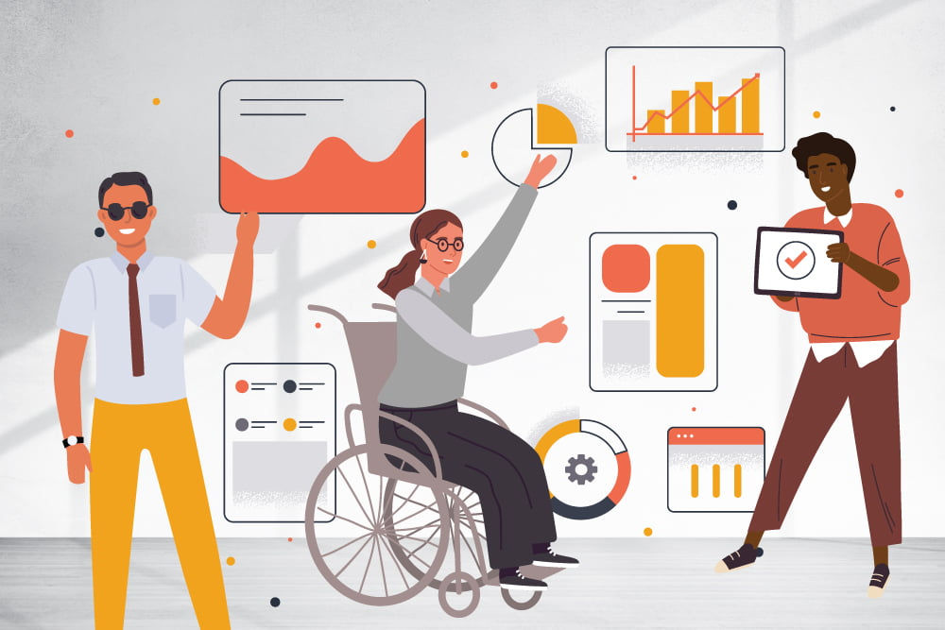
Concentrarse en un público objetivo
Simplificar el diseño
Utilizar imágenes o videos de alta calidad

Slide 23
CAPITULO III
3.0 METODOLOGÍA
3.1 Tipo de investigación
Investigación Aplicada: El objetivo principal de esta investigación es aplicar los conocimientos teóricos y empíricos existentes para abordar un problema específico, en este caso, el diseño y desarrollo de una página web accesible. Se busca generar soluciones prácticas y directamente aplicables a la mejora de la accesibilidad web para personas con capacidades especiales.

Slide 24
CAPITULO III
3.2 Técnicas e instrumentos de recolección de información
3.2.1 Técnicas
Respecto a las técnicas que se emplearán, está la documental la cual servirá de base para consultar diferentes fuentes confiables que proporcionarán información entorno a las teorías que se plantearán en el presente trabajo de investigación.
3.2.2 Instrumentos
El instrumento será un cuestionario de recolección de datos con 10 interrogantes cerradas.

Slide 25
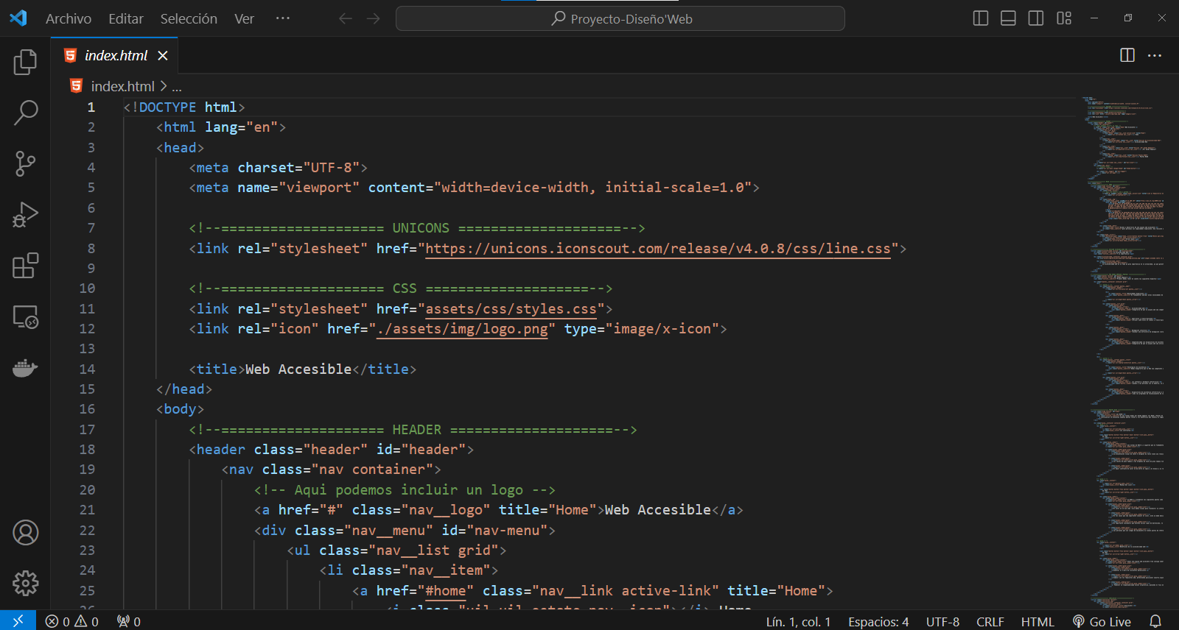
CAPITULO IV
4.0 RESULTADOS

Slide 26
CAPITULO V
5.0 CONCLUSIONES
La culminación de este proyecto resalta la importancia crítica de abordar la accesibilidad web como un componente fundamental del desarrollo digital. La propuesta de diseño y desarrollo de una página web accesible para personas con capacidades especiales ha demostrado ser un paso significativo hacia la construcción de un entorno digital inclusivo.
La evaluación de la accesibilidad, respaldada por el cumplimiento de las WCAG 2.0 y la retroalimentación positiva de usuarios con discapacidades, valida la eficacia de la propuesta. La atención dedicada a la navegación intuitiva y la compatibilidad con tecnologías de asistencia subraya el compromiso con la creación de una experiencia digital accesible para todos.

